Slide 1
Отчет о проделанной воспитательной работе 2018-2019 уч. год
Классный руководитель 6а класса
Шайдуллина А.М.

Slide 2
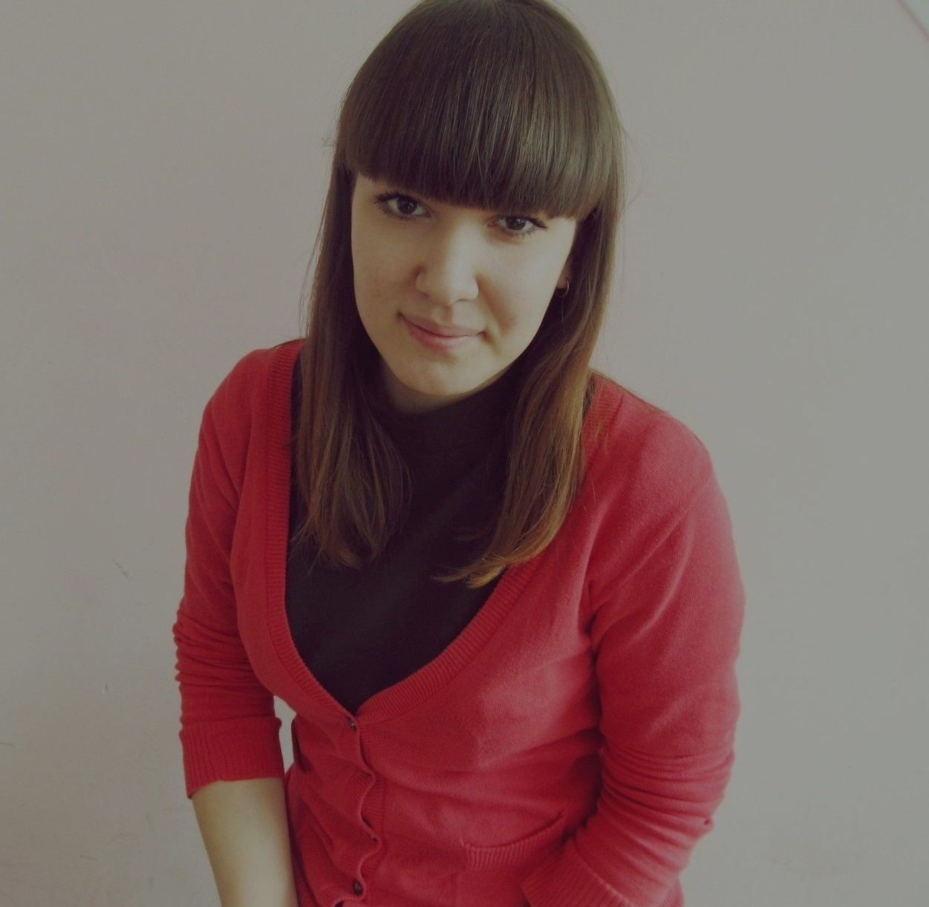
Шайдуллина Альбина Марселевна
Учитель русского языка и чтения
Классный руководитель 6а класса

Slide 3
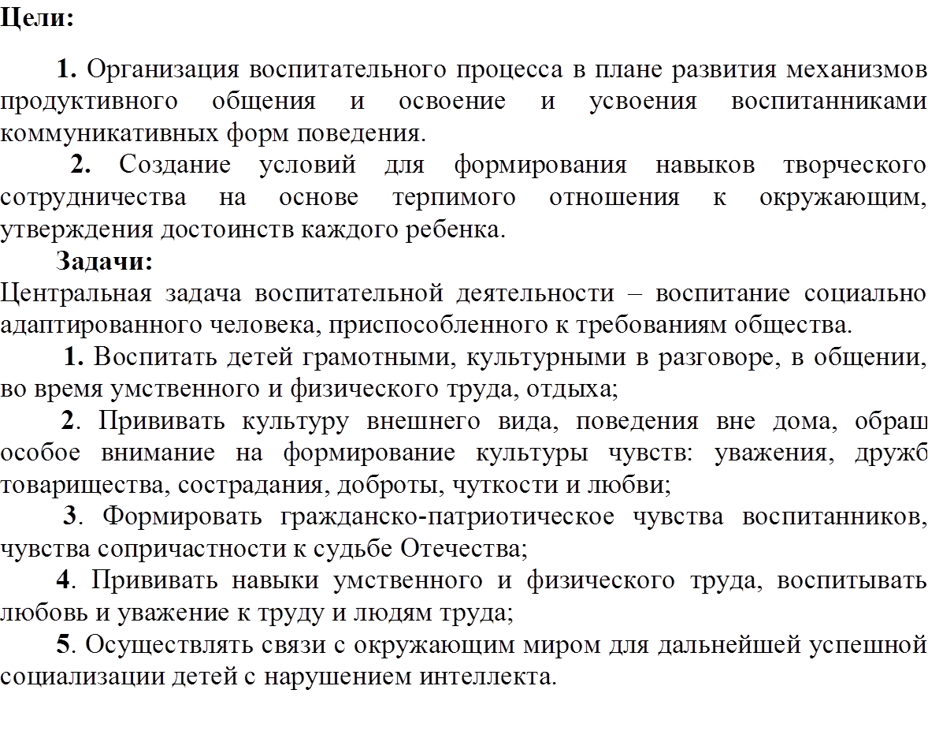
Цели и Задачи

Slide 4
Характеристика класса
Дети 2005-2006 года рождения. На данный момент в классе 11 человек. Из них 6 девочек и 5 мальчиков.
Класс активный: дети принимают активное участие во всех школьных мероприятиях, у некоторых детей есть выраженные черты лидера .Многие из учащихся хорошо рисуют, принимают участие в художественных конкурсах. Многие ученики добросовестно относятся к учебе: ( добросовестные учащиеся ). Но есть и ребята, которые учатся неохотно, у них отсутствует интерес к учебе: ( ученики, у котрых интерес у учебе отсутствует ). С этими учениками и их родителями ведется индивидуальная работа, где прививается интерес в учебе, ликвидируются пробелы в знаниях.
Отношение к труду у детей разное. Есть ученики очень активные и добросовестные, которые с удовольствием выполняют поручения. У других ребят не воспитано трудолюбие. Они работают без желания, стараются увильнуть от просьбы, поручения. Все ученики класса активно принимают участие в общественной жизни класса и школы . готовят праздники для педагогов, своих родителей, других учеников школы.
Общий уровень развития учащихся – средний . интересы разнообразные. В классе ведется работа по формированию общественного мнения, где дети учатся высказывать свои суждения, отношения к поступкам некоторых учеников, оценивать работу товарищей и т.д.

Slide 5
Основные принципы работы с учащимися :
1. Индивидуальный подход к каждому ученику.
2. Предотвращение наступления утомления, используя для этого разнообразные средства (чередование умственной и практической деятельности, преподнесение материала небольшими дозами, использование интересного и красочного дидактического материала и средств наглядности).
3. Использование методов, активизирующих познавательную деятельность учащихся, развивающих их устную и письменную речь и формирующих необходимые учебные навыки.
4. Проявление педагогического такта. Постоянное поощрение за малейшие успехи, своевременная и тактическая помощь каждому ребёнку, развитие в нём веры в собственные силы и возможности.

Slide 6
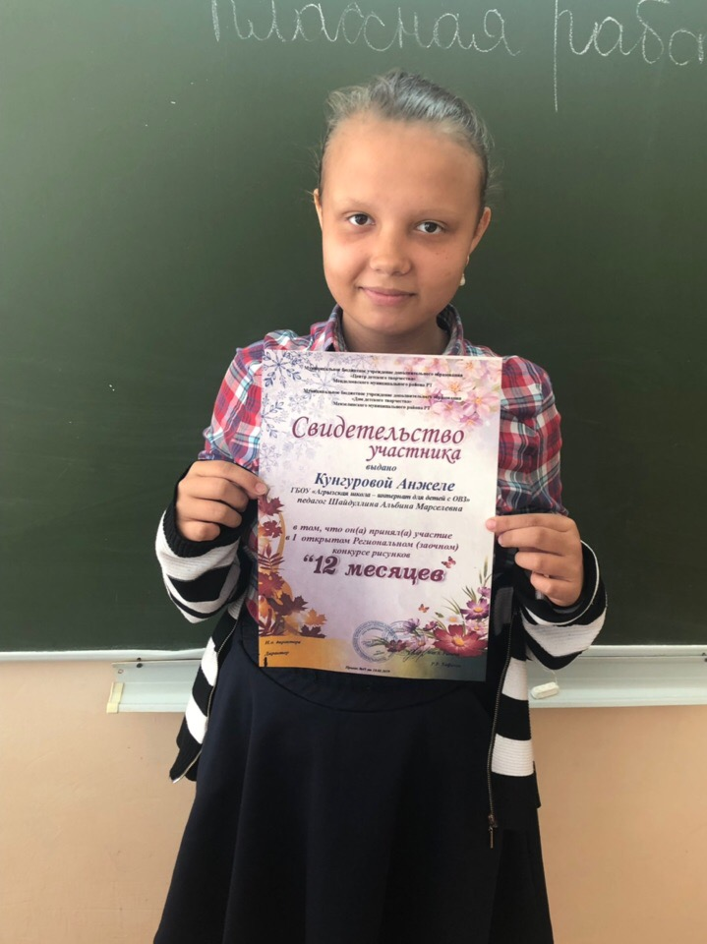
1 открытый региональный конкурс рисунков «12 месяцев»
Диплом участника – Кунгурова Анжела

Slide 7
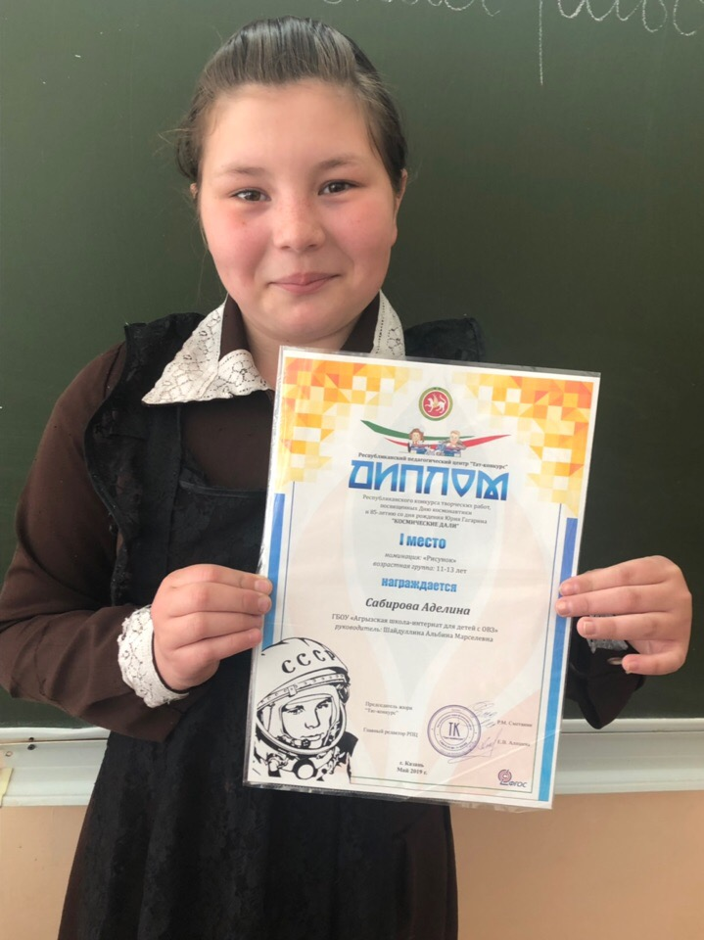
Республиканский Конкурс творческих работ, посвященный Дню космонавтики и 85-летию со дня рождения Ю.А.Гагарина «Космические дали» Диплом 1 место
Сабирова Аделина

Slide 8
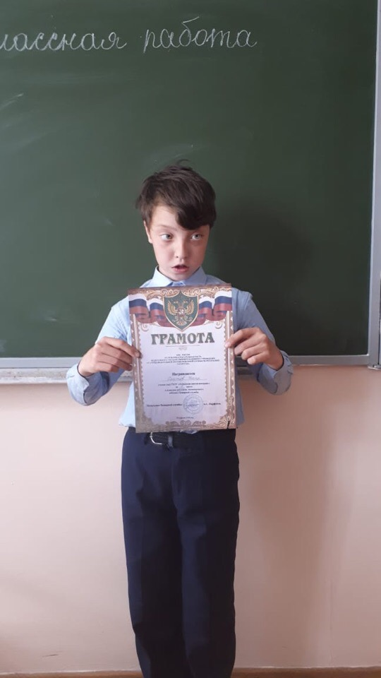
Победитель конкурса рисунков, посвященного юбилею Пожарной службы
Диплом I место. Саитов Наир

Slide 9
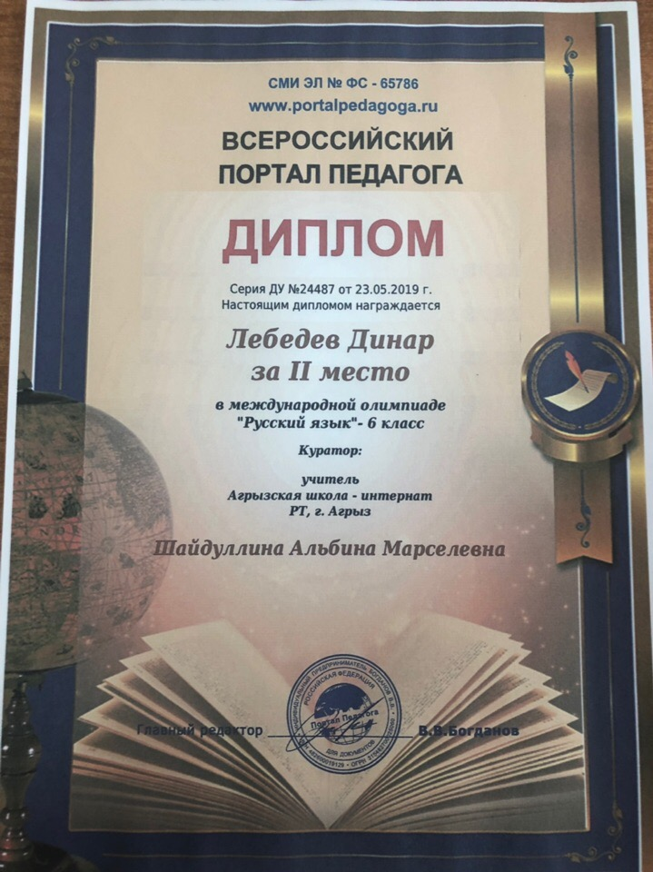
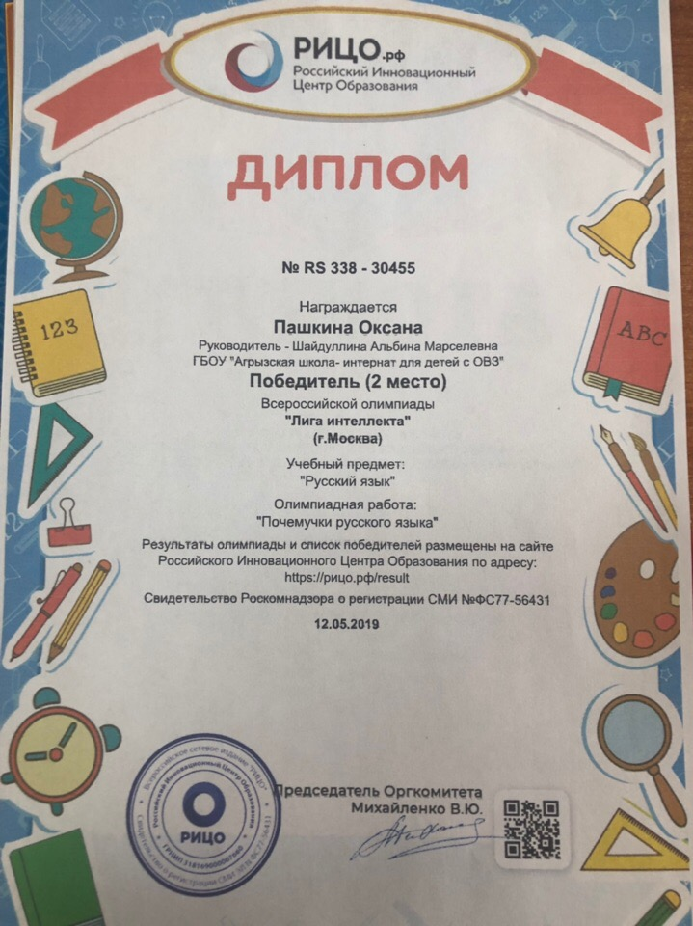
Победители Всероссийских олимпиад и конкурсов – Лебедев Динар и Пашкина Оксана

Slide 10
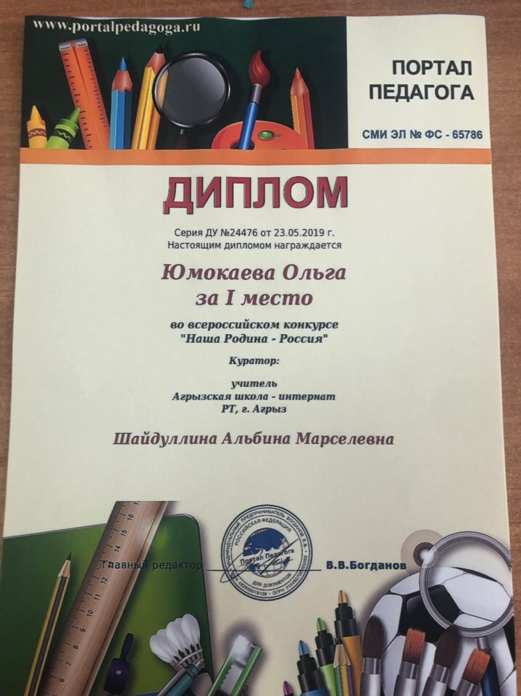
Победитель Всероссийского конкурса «Наша Родина – Россия»

Slide 11
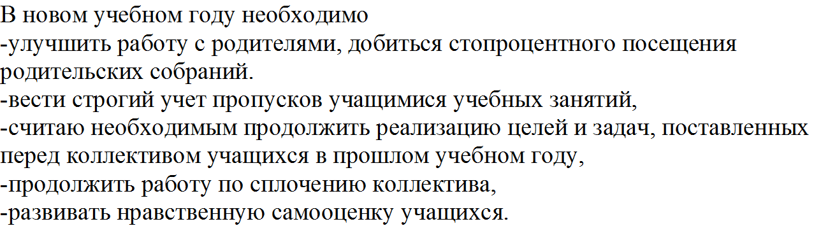
Планы на новый учебный год

